Slide 1
Муниципальное бюджетное дошкольное образовательное учреждение
«Детский сад комбинированного вида № 19 «Рябинка»
города Рубцовска
Проект « Мыльная история»
Выполнила: воспитатель
Мулина Светлана Ивановна

Slide 2
Актуальность
Казалось бы, потребность изготавливать мыло в домашних условиях исчезла благодаря огромному выбору этого косметического продукта в магазинах. Но мыловарение набирает всё большую популярность.
Существуют также специальные отделы в магазинах для мыловарения, что ещё раз доказывает возрастающую потребность в изготовлении мыла.
Так ли просто сделать мыло своими руками?
Чем домашнее мыло лучшее покупного?
Мыло, которое продаётся в обычных магазинах бытовой химии, в супермаркетах не имеет в составе натуральные ингредиенты. Его и мылом назвать сложно, по составу мыло - это омыленные растительные жиры, а не переработанные нефтепродукты. Магазинный продукт часто сушит кожу и может вызвать аллергические реакции. При изготовлении в домашних условиях вы можете использовать только натуральные компоненты, подходящие к вашему типу кожи.
Так же приложив всего лишь не много усилий и фантазии, вы можете создать настоящие мыльные шедевры и быть уверенными в качестве и натуральности продукта.

Slide 3
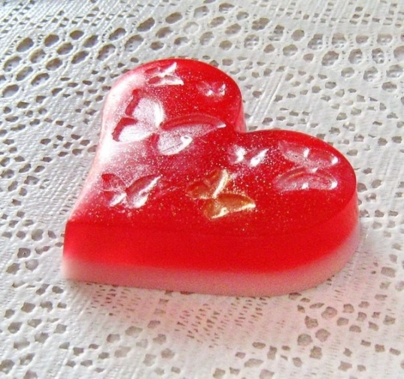
Цель исследования : узнать больше о пластилине, из какого материала мне понравится лепить больше .
Задачи исследования:
• познакомиться с научной литературой по теме
• узнать на основе эксперимента свойства пластилина
• выяснить, чем можно заменить пластилин
• сделать пластилин в домашних условиях
• пополнить свою «копилку» новыми поделками
Объект исследования: мыло ручной работы
Предмет исследования: свойства мыла ручной работы

Slide 4
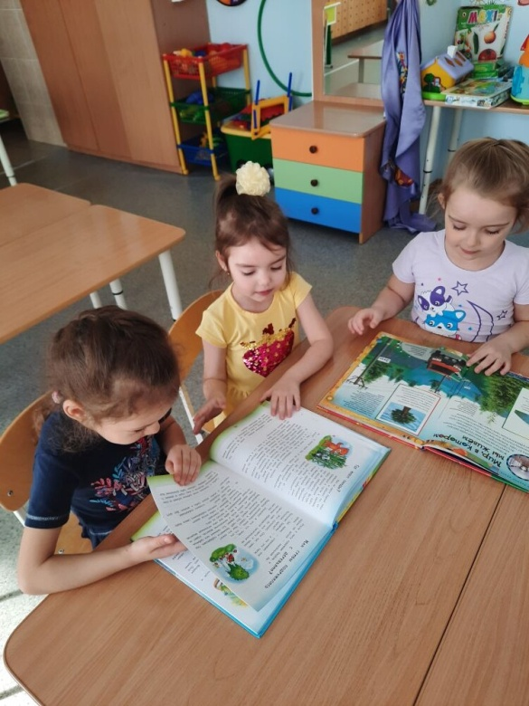
1 этап
Поиск информации о том, что такое мыло, истории его возникновения, о его видах,
технологией изготовления мыла в домашних условиях
История возникновения мыла
Свою работу по проекту мы начали с поиска информации о мыле. Искали в книгах, в сети
Интернет, спрашивали у родителей, ходили в библиотеку. В результате поиска мы узнали много интересных фактов. С древних времен люди стремились к чистоте.

Slide 5
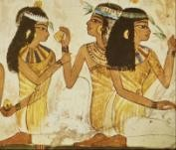
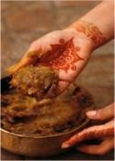
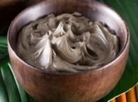
Длительное время для мытья люди употребляли
древесную золу или чистящее средство, которое
состояло из частей хвойных деревьев, воды и эфирного
масла.
Однажды люди заметили, что если смешать золу и жир - то смывать грязь
с тела станет легче, так и появилось первое мыло.
Оно, конечно, не пахло так ароматно как современное мыло, да и цвет у него
был серым, но люди всѐ равно были рады такому помощнику. История мыловарения
насчитывает около 6 (шести) тысяч лет
С древних времен люди стремились к чистоте.
В далекие времена Древние греки очищали тело мелким песком.
Египтяне умывались с помощью пасты из пчелиного воска, которую
растворяли в воде.

Slide 6
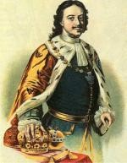
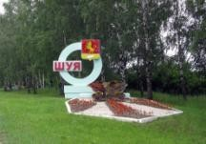
Родина мыла – Древний Рим. В 1424 году в этой стране выпустили первый
кусок твердого мыла.
Именно оттуда мыло распространилось по всему миру.
В России впервые стали варить мыло при царе Петре I.
Целые деревни занимались «поташным делом», так раньше
называлось мыловарение. Мыло в то время, изготавливалось
из сала, жира и растительного масла.
Мыло на Руси долго было предметом роскоши и очень дорогим
средством соблюдения чистоты. Даже самые знатные и богатые
люди не могли себе позволить стирать им белье. Для этого использовали
разную глину и растения. Крестьяне стирали и мылись щелоком - смесью из древесной золы, залитой кипятком и распаренной в печи, для умывания применяли полусырую картошку и небольшие шарики из золы папоротника.
В России самая известная своим мылом фабрика находилась в
городе Шуя. Даже на гербе этого города изображен брусок мыла.
Очень известным было мыло фабрики Лодыгина, оно считалось
одним из самых лучших в мире. Его готовили на коровьем,
миндальном масле белое и цветное, с духами и без. Предлагалось
также мыло дегтярное - "от хворостей" (от болезней).

Slide 7
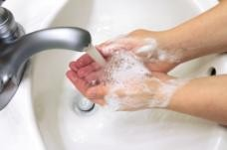
Сейчас мыло используется в каждом доме - это важное средство личной гигиены. Каждое утро мы умываемся, моем руки по нескольку раз в день. Мыло помогает нам в борьбе с микробами и бактериями.
И у всех оно своѐ - любимое!
Оно может иметь самую различную окраску, форму,
размер и аромат.
Может не только очищать кожу, но также насыщать
ее витаминами, увлажнять, и конечно приносить
эстетическое удовольствие при использовании.
Собрав информацию о мыле, мы узнали, что современное мыло состоит из жиров, щелочи, растительных масел, красителей, и активных добавок. Так же мы узнали, что оно бывает детским, банным, туалетным, хозяйственным, медицинским и другим.
По внешнему виду твердым и жидким.

Slide 8
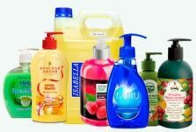
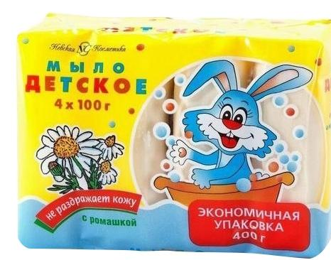
Жидкое мыло. Наиболее гигиеничное, так как не соприкасается
с грязными поверхностями.
Самое главное – в нѐм повышенное содержание
калия, поэтому для кожи оно, более щадящее, при этом отлично
пенится и очищает кожу. В нѐм намного больше полезных
добавок: витаминов, кислот, душистых масел, лекарственных трав.
Поэтому оно более остальных подходит для умывания лица.
Детское мыло самое безопасное в нем практически не
присутствует ни каких добавок и красителей. Химические
вещества в данном мыле заменяются выжимками из самых
разных трав.
Детское мыло никому и никогда не навредит, оно идеально
подходит для очищения кожи.
Мыло-скраб. Это мыло отличается от других тем, что оно отлично очищает кожу от старых частичек кожи.
Обычно скраб - это дроблѐные косточки малины, овса, абрикоса и так далее. Использовать данное мыло стоит не чаще одного раза в неделю, и то, если на теле отсутствуют ранки. А грозит это тем, что можно разнести инфекцию по всему телу.

Slide 9
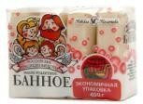
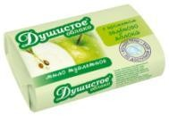
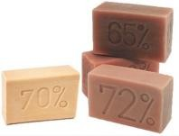
Банное мыло. В банном мыле присутствуют различные
лечебные добавки, которые очень хорошо влияют на
кожу, так как при распаривании поры кожи открываются,
позволяя данному мылу лучше очистить кожу от жиров и
шлаков.
Только стоит помнить, что при выборе банного мыла нужно
внимательно смотреть на его состав, так как в нем могут
оказаться вещества, на которые возможно у человека имеется аллергия.
Туалетное мыло с кремом. В состав данного мыла добавляют
крем или молочко, которое питает и увлажняет кожу.
Глицериновое мыло. Из его названия можно
понять, что в мыле присутствует Глицерин
( порядка 8-16%) который смягчает и увлажняет кожу.
Хозяйственное мыло. Название говорит само за себя – оно предназначено
для использования в хозяйстве – стирки вещей, удалении с одежды
различных пятен, отмывании разнообразных поверхностей (когда нет
специальных средств) и много другого.
.

Slide 10
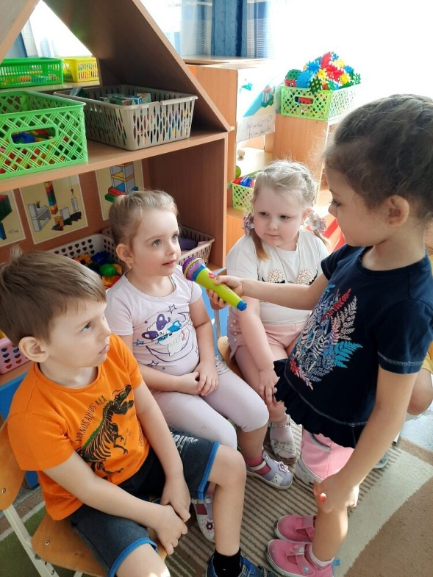
2 этап
Практическая часть
Мы провели исследование в МДБОУ «Д/с №19 «Рябинка» в старшей группе.
Методы исследования:
Опрос
Анализ литературы
Сбор материала из интернета
Практическая работа
Исследование 1.
Для проведения исследования мы опросили всех детей нашей группы:
часто или редко они моют руки дома?
каким мылом больше всего им нравится пользоваться жидким
или твердым?
нравиться ли им пользоваться мылом необычной формы и вида?
Делаем вывод: Мы узнали, что все дети моют руки дома.
Большинство из них часто моют руки перед едой, после улицы
и посещения туалетной комнаты. Больше детям нравиться жидкое
мыло, так как оно быстро наносится и намыливается. Всем детям
нравиться мыло необычной формы.

Slide 11
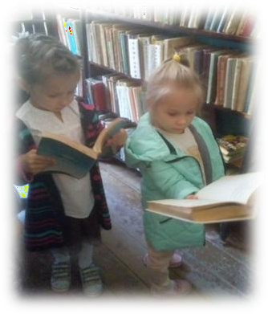
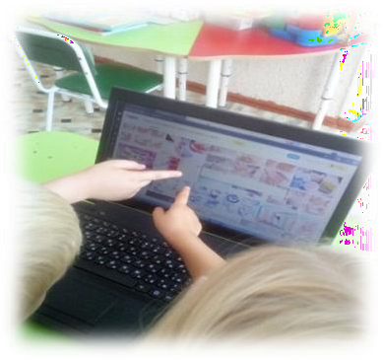
Исследование 2.
Чтобы узнать больше об изготовлении мыла своими руками, мы посетили библиотеку. Узнали много нового и полезного об изготовлении мыла.
Исследование 3.
В сети интернет мы нашли интересную информацию о
необычных способах использования обычного мыла в
быту.
Нашли информацию о том, как делается мыло ручной
работы в домашних условиях. Узнали, что нужно добавить
в мыло, чтобы оно было не только красивым, но и полезным для человека.
Мыло - сделанное своими руками самое
полезное и лучшее, ведь мы точно знаем, из чего оно состоит.
Кроме этого, изготовление мыла - увлекательный и
творческий процесс.
Мы решили провести исследования и сделать мыло самостоятельно.

Slide 12
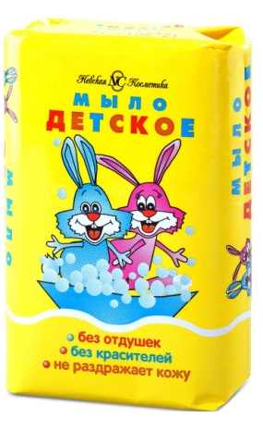
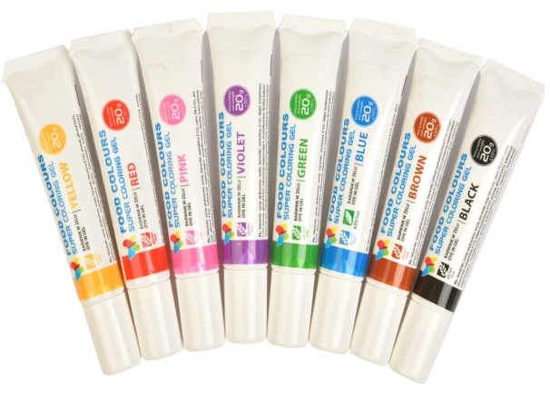
Исследование 4.
Изготовление мыла в домашних условиях
Для этого нам понадобилось подготовить необходимое оборудование.
Совместно с нашим воспитателем подготовили: детское мыло, емкости, формочки для мыла, палочки для размешивания, эфирные масла, пищевые красители. Приготовили мыльную крошку, микроволновую печь, специальную одежду, терку, воду.
Для получения твѐрдого мыла мы использовали готовое детское мыло, (100 грамм) касторовое масло (1чайная ложка) разные пищевые красители и ароматизаторы. .

Slide 13
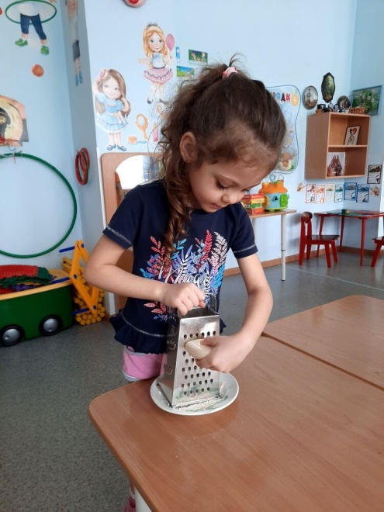
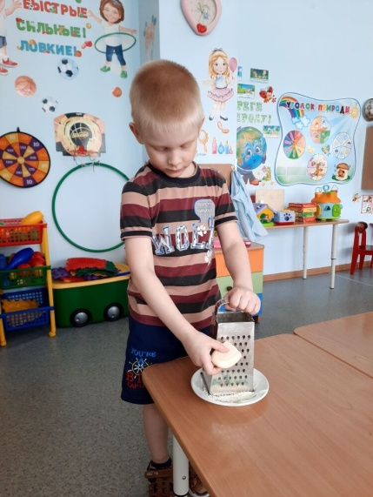
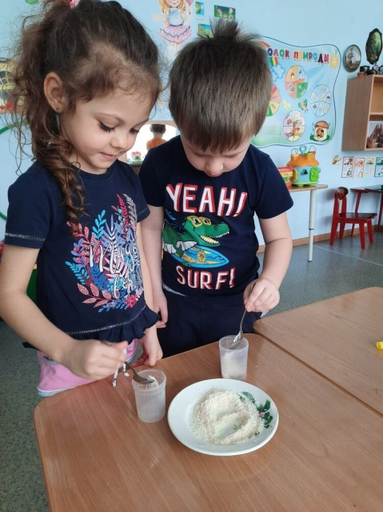
2.Мыльную крошку положили в
одноразовые стаканчики
1.Мыло натираем на терке

Slide 14
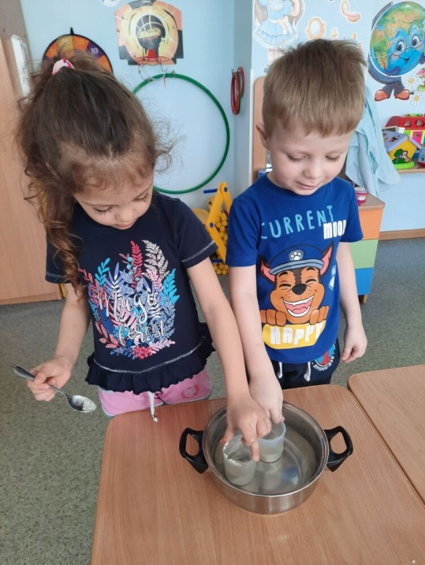
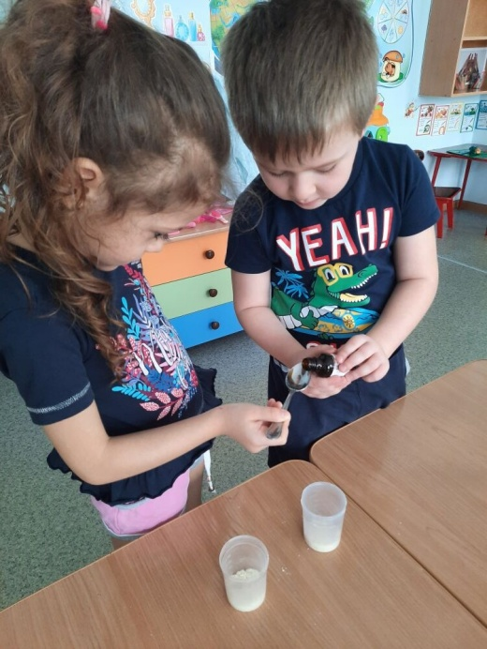
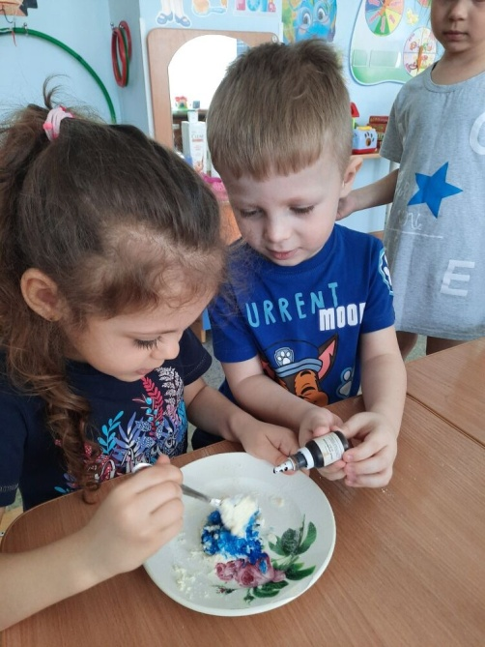
Добавили касторовое масло
и растопили на водяной бане.
Достали через 15 секунд.
Добавили разноцветные
красители и каплю
ароматизатора

Slide 15
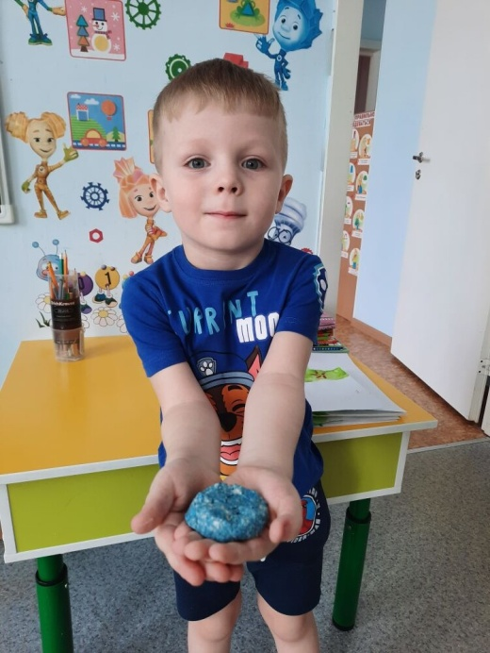
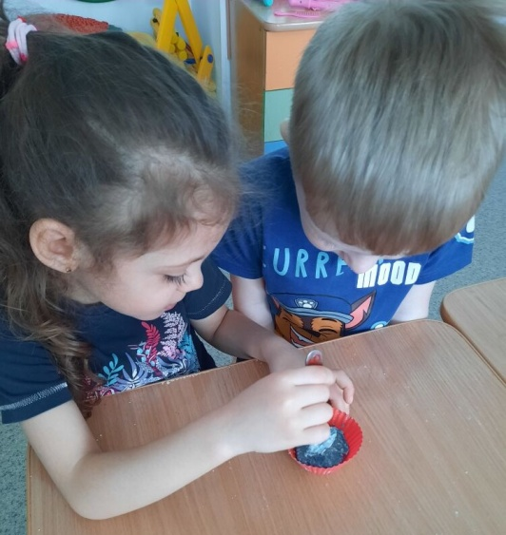
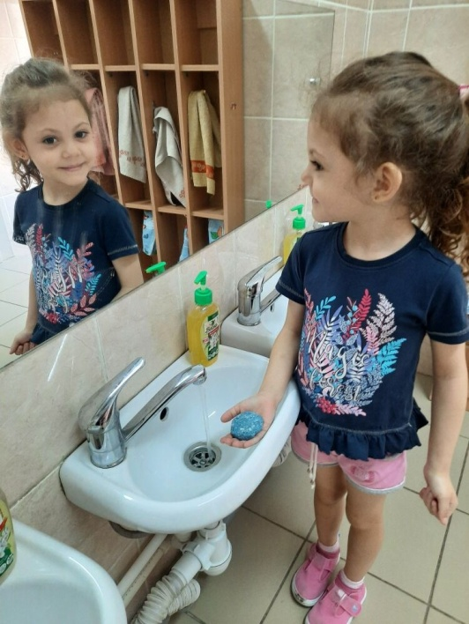
Всю массу тщательно размешали и разлили по формам,
добавили блески, остудили. Достали мыло из форм, когда
оно полностью остыло.
Вывод: Имея все необходимое можно сделать мыло своими руками. Мылу можно придать любую форму, цвет, запах.

Slide 16
Заключительный этап
Подведение итогов проекта
Проведя наши исследования, мы узнали историю мыла. Познакомились с его разнообразием и изготовлением. Сделали необычное, красивое, полезное мыло своими руками. Следовательно, наше предположение подтвердилось.
В результате исследовательской работы мы сделали следующие выводы:
Всем детям очень нравиться мыть руки необычным красивым мылом.
Можно приготовить самое разнообразное мыло, как твердое, так и жидкое своими руками.
Мылу можно придать любую форму, цвет, запах.
Мыло можно сделать не только красивым, но и полезным.
Самое обычное мыло можно использовать для других нужд человека.
Можно сказать, что мыло, это прекрасный помощник. Да здравствует мыло!

Slide 17
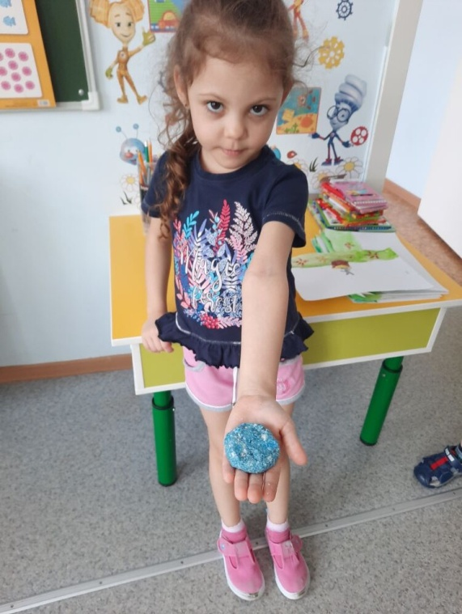
Спасибо за внимание!

